Slide 1
ПСИХОЛОГИЧЕСКОЕ ЗДОРОВЬЕ В ЭПОХУ ПАНДЕМИИ
Педагог-психолог МДОУ «Детский сад №67», медицинский психолог
Алексеева Наталья Валерьевна

Slide 2
Так уж сложилось в нашей культуре, что никто никогда не готовил нас к несчастьям. Все люди мечтают о счастливой жизни для себя и своих детей. Но, к сожалению, жизнь – исходно травматична. И еще никому не удавалось прожить без психических травм, индивидуальных или даже общенациональных. Одну общенациональную травму мы сейчас переживаем.

Slide 3
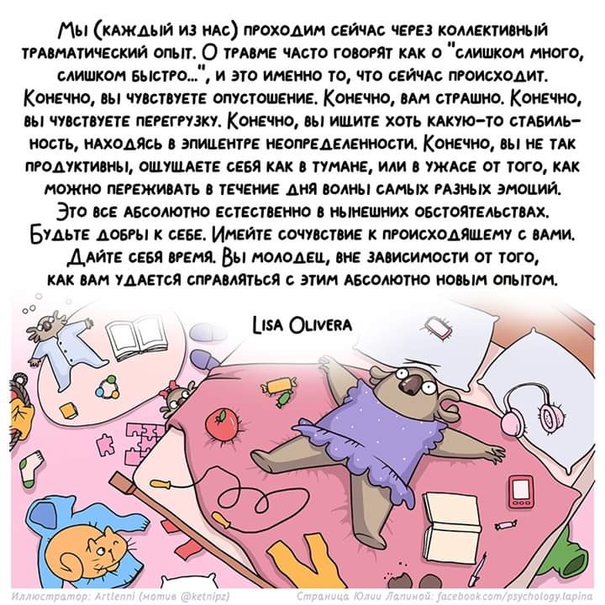

Slide 4
В настоящее время практически у каждого из нас присутствует в той или иной степени боязнь заразиться вирусом и страх того, что будет с экономикой, а самое главное – с продовольствием, так как страх голода почти генетически присутствует у большинства населения. А для некоторых уже через неделю после введения карантина (и исчезновения доходов) стал реальностью.

Slide 5
Самоизоляция на всех действует по-разному. Одно дело, если у вас дружная любящая семья, и теперь у вас появилась возможность долго не расставаться друг с другом, поговорить, посмотреть старые фото, вспомнить - где и когда это было, вместе приготовить любимые блюда, заняться хоровым караоке, поиграть в карты или домино на желание, посмотреть хорошие комедии. Можно поспорить, но при этом не переходить к ругани и обидам. Очень важно проявлять взаимную терпимость, даже если кто-то из членов семьи проявляет повышенную (невротическую) разговорчивость, а другой, наоборот, периодически демонстрирует склонность к уединению.

Slide 6
Совсем другое дело, если ранее уход на работу и позднее возвращение избавляли вас от необходимости общения или сводили его к вопросам: «Что купить, что приготовить, когда будешь?». Можно прогнозировать, что самоизоляция в этих случаях приведет или к пересмотру отношений, или к их распаду. «Изоляция вдвоем» усиливает (ранее подавленный) потенциал агрессивности и деструктивности.

Slide 7
Ну, и совсем уж плохой вариант – у одиноких. Здесь присоединятся все факторы болезней одиночества, включая снижение иммунитета. Если среди ваших друзей или родных есть такие, звоните им чаще, только не нужно пересказывать устрашающие новости, а заранее продумайте – о чем бы вам и вашему собеседнику было интересно поговорить? Но даже если ваш собеседник будет бесконечно жаловаться, терпеливо выслушивайте. Проявляя доброту и сострадание к другому, вы укрепляете собственную психику.
Но избегайте общения с людьми, которые вам неприятны, даже если они сами звонят вам. Сошлитесь на занятость домашними делами.

Slide 8
Что можно было порекомендовать всем? Не просто соблюдать правила гигиены, а несмотря на то, что никуда не нужно идти ни сегодня, ни завтра, мужчинам – обязательно ежедневно бриться, мыться как перед выходом на работу и одевать чистое белье, женщинам – не забывать о прическе, макияже и т.д., и даже более того – делать это так, словно вы собираетесь на свидание, благо времени на сборы сейчас более чем достаточно. Кстати, секс – это тоже хорошее лекарство от депрессии.

Slide 9
Когда приведете себя в порядок, найдите какое-то занятие. Переберите и сотрите пыль со всех книжек в шкафу, а если вдруг найдете что-то давно отложенное и не прочитанное, обязательно оставьте на прикроватной тумбочке. Разберите давно забытые вещи в вашей кладовой, отложенных до лета чемоданах, в редко открываемых посудных полках и на шкафах. Помните, что ничто так не стимулирует тревогу, как безделье.

Slide 10
Если вам не спится, а у кого-то день и ночь уже перемешались, не насилуйте себя, ворочаясь с боку на бок – вставайте и займитесь чем-нибудь приятным или полезным, чтобы порадовать себя или ваших близких, когда те проснутся (правило 5 минут).
Не стоит бесконечно смотреть новости, вполне достаточно делать это один раз в сутки. И уж тем более, не стоит просматривать ужасающие фэйки в Интернете и предаваться унынию, читая всяческие страшилки от любителей попугать. Такие небезобидные фантазеры (информационные садисты) есть, и они – не друзья нам.

Slide 11
Постоянный просмотр новостей со словами “коронавирус”, “умерли”, “трагедия”, “катастрофа”, “опасность” - непереносимы для детей. Особенно для детей 8-12 лет, которые УЖЕ многое понимают, но их механизмы совладания еще очень незрелые!!!
Что делать: Выберете себе один или несколько источников, которым вы доверяете. Просматривайте информацию на них два раза в день (а лучше раз в день). Выберете для этого время, которое вам подходит.

Slide 12
Очевидно, что телевизора фоном быть не должно, если у вас на это нет каких-то очень веских причин. Но даже если эти причины есть, дети в этом участвовать не должны. Если их переживания не будут переработаны, через некоторое время возможно придется иметь дело в расстройствами сна, поведения (капризность, агрессивность, неготовность действовать), страхами и тревогами.

Slide 13
Используйте критическое мышление для осмысления информации. В том числе и прямо сейчас.

Slide 14
Тактическое дыхание
Оно называется так, потому что его активно используют в боевых действиях. Когда вокруг свистят пули, наш организм естественным образом работает под управлением симпатического отдела нервной системы. И дыхание позволяет даже в таких условиях за пару-тройку минут перейти к относительному спокойствию и начать соображать. Это можно применять при тревожности, панических атаках и общего ощущения стресса. Вы наверняка слышали, а, возможно, и практикуете. Вот она: Вдохните считая 1, 2, 3, 4… Остановитесь и задержите дыхание 1, 2, 3, 4… Выдыхайте считая 1, 2, 3, 4…
Повторите. Помимо этого ритма также рекомендуется дышать «животом». Для этого надо лечь на спину и положить руку на грудную клетку. В идеале она должна оставаться неподвижной — вдох идет вместе со движением диафрагмы, словно воздух попадает в живот. Грудная клетка при вдохе не вздымается и не опускается при выдохе.

Slide 15
Как бы вам не было тревожно или страшно, просто дышите таким образом и вы неизбежно успокоитесь. Вы просто переведете свою нервную систему в другое состояние.

Slide 16
Юмор – мощный защитный механизм, ресурс для совладания с негативными эмоциями!

Slide 17
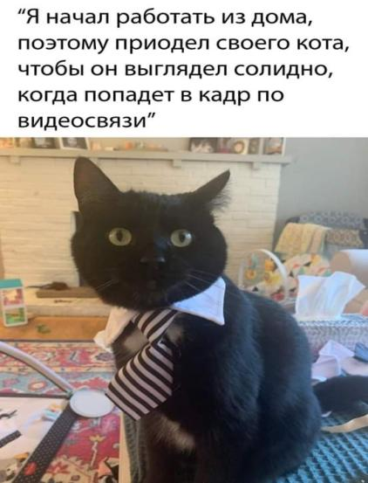

Slide 18
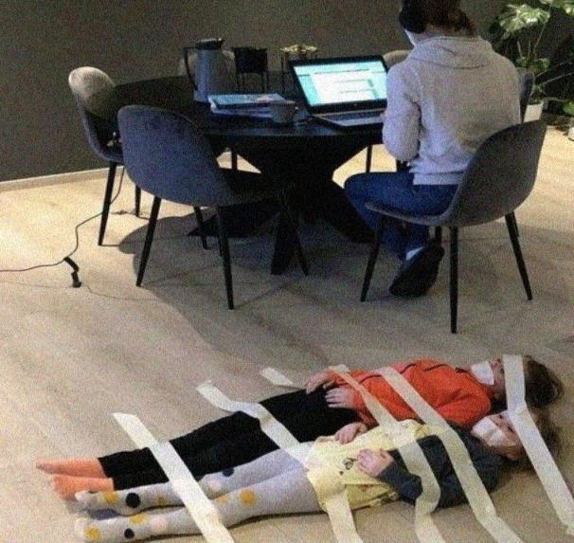

Slide 19
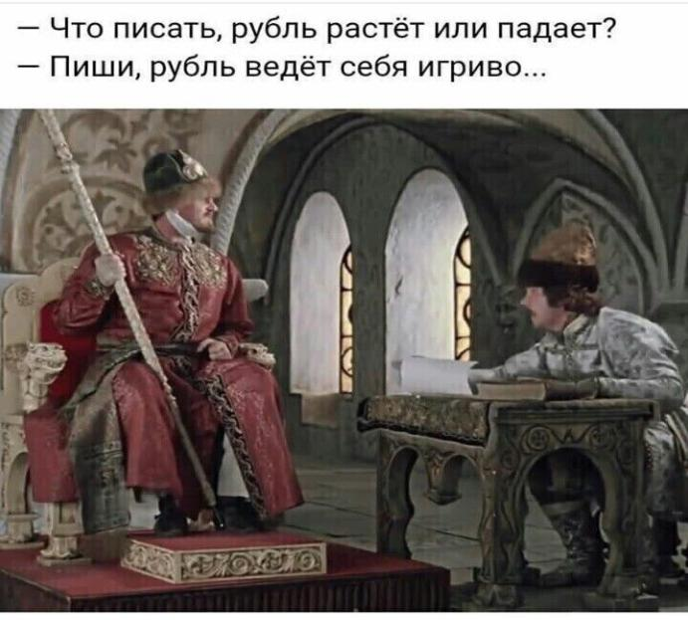

Slide 20
Классические физиологические методы совладания со стрессом: 1.Не забывайте пить. Лучше маленькими глотками. 2.Хорошо и разнообразно ешьте. 3.Спите, сколько удается. 4.Гуляйте или проветривайте помещение. 5.Двигайтесь. Хотя бы потягивайтесь.

Slide 21
6.Время от времени вспоминайте, что у вас есть тело - и проверяйте, насколько ему сейчас комфортно. 7.Успокоиться помогает рассасывание во рту карамельки - желательно, мятной (мята сама по себе - легкое успокоительное, а движения, когда мы рассасываем во рту конфету или таблетку, физиологически расслабляют). 8.Плачьте. Да, это отличный транквилизатор и даже обезболивающее.

Slide 22
Классические психологические методы: 1.Не требуйте от себя подвигов. Вообще ничего от себя не требуйте, а если что-то необходимо сделать - нежно уговаривайте и хвалите после. 2.Мысленно отмечайте каждое сделанное дело, даже мелкое, а не гонитесь сразу за следующим. Полминуты погоды не сделают, а пользу от осознания выполненного принесут. 3.Говорите себе, какой вы молодец и зайчик / котик / крокодильчик / матерый волчара, несмотря на непростые условия.

Slide 23
4.Помните, что ваши реакции нормальны. Нормально рыдать, нормально злиться, нормально паниковать, нормально бояться, нормально замирать. 5.Если реакции сильные, не проходят, вам при этом совсем плохо, надолго нарушается сон и аппетит, - поддержите себя каким-нибудь безрецептурным успокоительным, а если оно не помогает - обратитесь к психотерапевту или психиатру. Благо сейчас почти все работают онлайн. Это не стыдно, это нормально и ответственно.

Slide 24
6.Определите, что сейчас точно в зоне вашего контроля. Можете почитать книжку - читайте. Хочется приготовить вкусный ужин - готовьте. Успокаивает закупка гречки - закупайте. Хотите помогать пожилым - помогайте.
7.Определите, какие места и моменты в вашем распорядке дня максимально предсказуемы и надежны. Опирайтесь на них, чтобы подзарядиться. Например, вы точно читаете на ночь книжку или точно валяетесь перед сном в обнимку с ребенком, или точно гуляете рано утром с собакой.
8.Разберитесь с комфортным вам горизонтом будущего. Если неопределенность очень пугает, попробуйте прикинуть планы на будущее для разных ситуаций. Например, «если фирма закроется, уеду в деревню сажать картошку». Если будущее видится слишком катастрофичным, а планы строить страшно, фиксируйтесь на сегодняшнем дне: «прямо сейчас еда есть, руки-ноги на месте, ок».

Slide 25
Другие методики и практики:
Метод билатеральной стимуляции (активируются оба полушария головного мозга и связь между ними): - Когда гуляешь, озираться, смотреть поочередно вправо и влево. - Положить ладони себе на ключицы/плечи крест-накрест и поочередно ими похлопывать. При этом можно представлять что-то приятное. - Точно так же можно хлопать себя по коленям: то по правому, то по левому.

Slide 26
Если страх, тревога «парализуют» пробуйте:
- Танцевать. - Петь (если хором - вообще супер). - Разговаривать с другими (да здравствуют телефон и скайп). - Играть! Но не на компе, а в нормальные оффлайновые игры. Если вы заперты дома с детьми и близкими - самое время поиграть, повозиться и повалять дурака.

Slide 27
Если очень страшно: - Поставьте ноги на пол или встаньте. Почувствуйте, как ноги опираются на поверхность, потопайте, ощутите, что пол вас держит. - Если сидите, то кроме ног, почувствуйте попу и спину - как их поддерживает стул или диван, как вы опираетесь, и что опора надежна.

Slide 28
Медитации, цигун, практики типа йоги, ушу и тайцзы. Да и вообще любой спорт, если любите и занимаетесь. Если нет - насиловать себя не нужно. Делайте то и в том объеме, который доставляет удовольствие.

Slide 29
Воспитывайте чувство благодарности - то есть, когда вы хотите пожаловаться, когда вас накрывают негативные эмоции, переключите свое внимание на то, за что вы благодарны этой ситуации, какие плюсы она несет. Обдумывание, за что же вы можете быть благодарны, не только хорошо само по себе. Это также уменьшает количество кортизола (гормона стресса) на 23%. Каждый раз, когда вы думаете негативно или пессимистично, используйте это как сигнал "переключить передачу" и подумать о чем-нибудь позитивном.

Slide 31
И не забываем: Каждый день не может быть хорошим, но есть что-то хорошее в каждом дне!

Slide 32
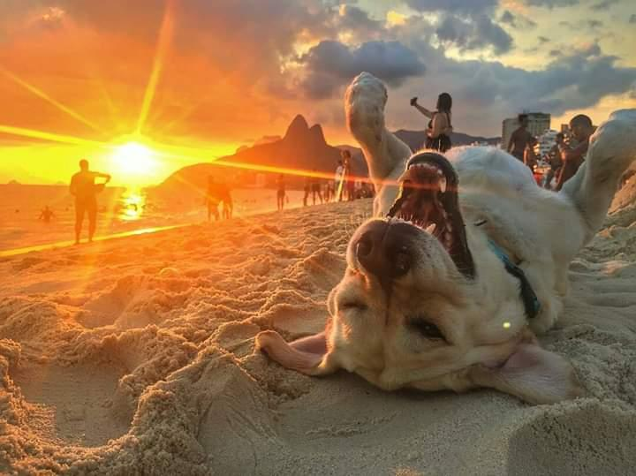

Slide 33
Спасибо за внимание!)

